Slide 1

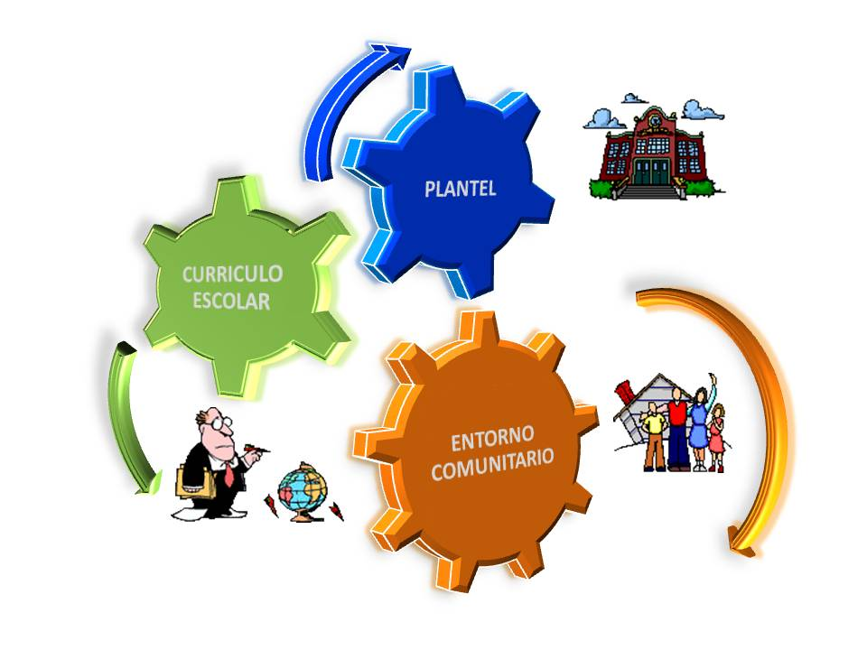
Escuela Normal de Educación Preescolar
Curso: Planeación y Gestión Educativa
Plan 2012
Séptimo Semestre
Docentes: Eva Fabiola Ruiz Pradis
Guillermo Reséndiz Sánchez.

Slide 2
LICENCIATURA EN EDUCACIÓN PRESCOLAR
Programa del Curso:
  Planeación y gestión educativa
Séptimo semestre
4 horas
4.5 créditos
Trayecto formativo : Psicopedagógico

Slide 3
LICENCIATURA EN EDUCACIÓN PRESCOLAR
Planeación y gestión educativa.
Enfoque del curso:
Que el docente construya una concepción amplia de la gestión escolar a partir de la consulta y análisis de diversas fuentes teóricas y metodológicas para generar que la escuela sea una organización centrada en la formación del estudiante, abierta al entorno, preparada para los cambios, la innovación y que conduzca a toda la comunidad educativa a un programa o a acciones de mejora que, bajo una visión integral y estratégica, redunde en el aprovechamiento académico de los alumnos.

Slide 4
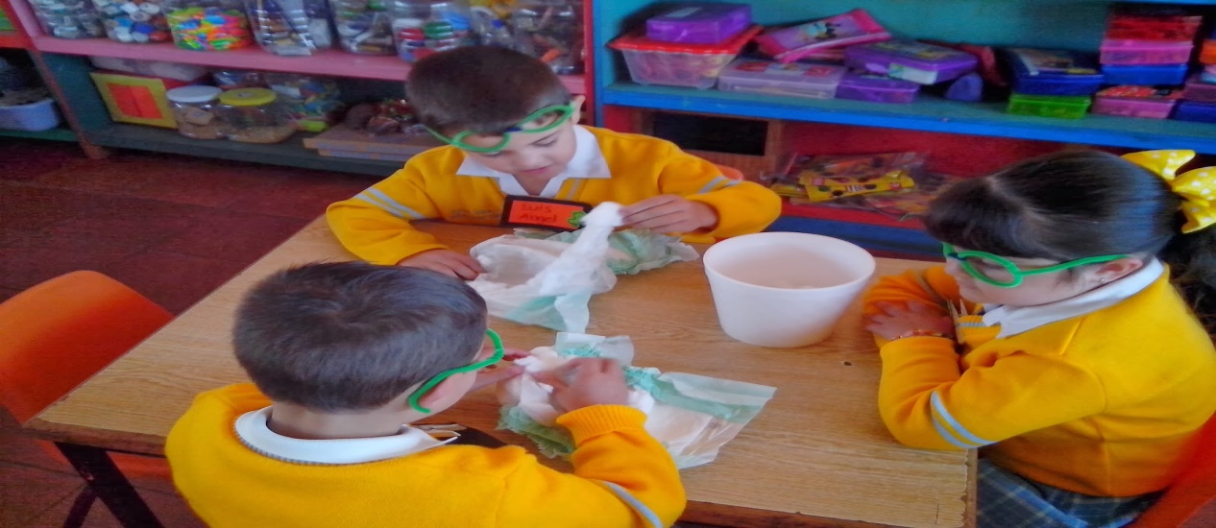
Cursos que anteceden
Filosofía de la educación
Diagnóstico e intervención socioeducativa
El niño como sujeto social
Educación artística artes visuales y teatro
Proyectos de intervención socioeducativa
Inglés B1

Slide 5
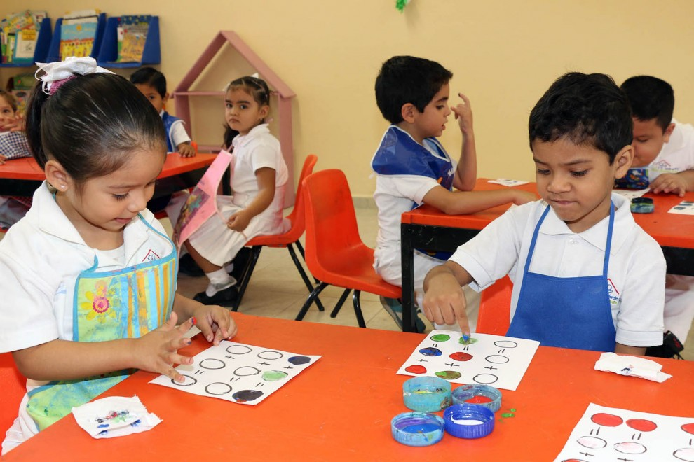
Cursos paralelos
Atención educativa para la inclusión
Formación ciudadana
Educación geográfica
Optativa
Inglés B2
Práctica profesional

Slide 6

Cursos subsecuentes
Trabajo de Titulación
Práctica Profesional

Slide 7
Propósito del Curso:
Pretende que el futuro docente de educación básica reconozca que la gestión educativa es esencial para el logro de los propósitos de la escuela, a partir de la identificación de sus condiciones y cultura particulares, de manera que sea capaz de participar en el funcionamiento eficaz de la institución y apoyar su proyecto de desarrollo.

Slide 8
Competencias del perfil de egreso
Emplea la evaluación para intervenir en los diferentes ámbitos y momentos de la tarea educativa.
Interviene de manera colaborativa con la comunidad escolar, padres de familia, autoridades y docentes, en la toma de decisiones y en el desarrollo de alternativas de solución a problemáticas socioeducativas.
Utiliza recursos de la investigación educativa para enriquecer la práctica docente, expresando su interés por la ciencia y la propia investigación.

Slide 9
COMPETENCIAS DEL CURSO:
Distingue los elementos teóricos y metodológicos de la gestión y la administración educativa actuales para fundamentar propuestas de intervención que contribuyan a la mejora de la calidad y a la consolidación de los centros escolares.
Propone alternativas para el desarrollo de las instituciones educativas con base en el análisis de las políticas públicas, el reconocimiento de escenarios y las posibilidades de participación de los diversos actores implicados en su funcionamiento.
Aplica técnicas de planeación y evaluación estratégicas como recursos para orientar la mejora institucional.
Construye estrategias de gestión pertinentes para el mejoramiento y transformación de procesos educativos en contextos diversos.
Diseña programas o acciones de mejora con base en los resultados de la evaluación y planeación institucionales, considerando el marco normativo vigente.

Slide 10

ESTRUCTURA DEL CURSO:
El curso de planeación y gestión educativa se estructura en tres unidades de aprendizaje:
Unidad I Gestión Educativa.
Unidad II Herramientas para mejorar la Gestión Escolar:
Evaluación y Planeación.
Unidad III Diseño de Programas de Gestión Escolar.

Slide 11
ESTRUCTURA DEL CURSO:
El curso de planeación y gestión educativa se estructura en tres unidades de aprendizaje:
La primera permite al estudiante identificar las orientaciones actuales de la gestión y administración educativas, con base en el análisis de referentes teóricos, conceptuales e instrumentales. Con ello, estará en posibilidad de reconocer la naturaleza de la gestión y diferenciarla de la administración tradicional, identificar las particularidades de la gestión escolar, los diferentes modelos y sus dimensiones, así como las posibilidades de intervención en los contextos actuales.
La segunda unidad propone un acercamiento a algunas técnicas y herramientas de gestión, en particular las que corresponden a la planeación estratégica y a la evaluación institucional, elementos indispensables para la realización de programas de gestión y el desarrollo de rutas de mejora.
La tercera pretende conducir al estudiante para que elabore un programa o acción de mejora de la gestión que responda a las necesidades detectadas en un diagnóstico y con ello atienda a los indicadores de calidad vigentes en el sistema educativo para que la escuela ofrezca un servicio efectivo.

Slide 12
Competencias de la unidad I
Unidad de aprendizaje I Gestión Educativa
Distingue los elementos teóricos y metodológicos de la gestión y la administración educativa actuales para fundamentar propuestas de intervención que contribuyan a la mejora de la calidad y a la consolidación de los centros escolares.
Propone alternativas para el desarrollo de las instituciones educativas con base en el análisis de las políticas públicas, el reconocimiento de escenarios y las posibilidades de participación de los diversos actores implicados en su funcionamiento.

Slide 13
Unidad de aprendizaje I Gestión Educativa
1.- Gestión educativa
Nuevos paradigmas y enfoques en administración pública y gestión educativa.
Transición de la administración escolar tradicional a la gestión educativa estratégica.
Tendencias Internacionales en organización y gestión de instituciones educativas.
La gestión en el sistema educativo mexicano: políticas, orientaciones y
modificaciones recientes y su impacto en las escuelas de educación
básica.
2.- La escuela como organización.
Organización y conducción de la escuela: cultura institucional, liderazgo, resolución de conflictos, consolidación de equipos y comunidades comprometidas con los objetivos institucionales, negociación con actores y grupos, toma de decisiones.

Slide 14

Evidencias de la unidad I Gestión educativa
Cuadro comparativo sobre los enfoques tradicionales y recientes en gestión educativa.
Ensayo: sobre Políticas, orientaciones y modificaciones recientes a la gestión educativa en educación básica y su eventual impacto en las escuelas.

Slide 15
Competencias de la unidad II
Herramientas para mejorar la gestión escolar: evaluación y planeación
Aplica técnicas de planeación y evaluación estratégica como recursos para orientar la mejora institucional.
Propone alternativas para el desarrollo de las instituciones educativas con base en el análisis de las políticas públicas, el reconocimiento de escenarios y las posibilidades de participación de los diversos actores implicados en su funcionamiento.
Construye estrategias de gestión pertinentes para el mejoramiento y transformación de procesos educativos en contextos diversos.

Slide 16
Unidad de aprendizaje II:
Herramientas para mejorar la gestión escolar: evaluación y planeación.
1.- Dimensiones de la gestión escolar:
Administrativas
Pedagógica-didácticas
Político-educativas
Socio-comunitarias
Organizativas
2.- Planeación estratégica.
Conceptos básicos.
Etapas y componentes.
Estrategias y herramientas.
3.- Evaluación institucional :
El proceso técnico de la evaluación

Slide 17

Evidencias de la unidad II
Herramientas para mejorar la gestión escolar: evaluación y planeación
Mapa conceptual
sobre dimensiones de la gestión.
Reporte de Diagnóstico de la gestión escolar

Slide 18
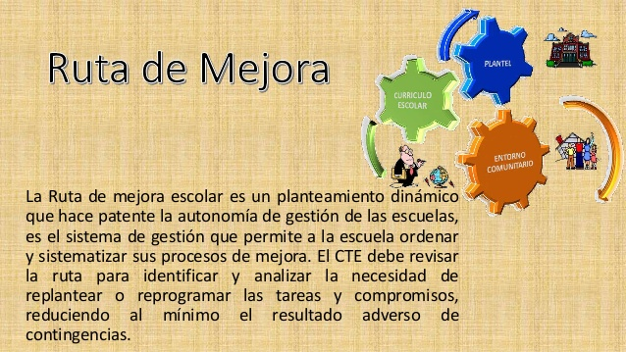
Competencias de la Unidad III:
Diseño de Programas de gestión escolar
Construye estrategias de gestión pertinentes para el mejoramiento y transformación de procesos educativos en contextos diversos.
Diseña programas o acciones de mejora con base en los resultados de la evaluación y planeación institucionales, considerando el marco normativo que lo rige.
Aplica técnicas de planeación y evaluación estratégica como recursos para orientar la mejora institucional.

Slide 19

Unidad de aprendizaje III:
Diseño de Programas de gestión escolar
Política en Educación Básica para el desarrollo de programas y acciones de gestión escolar:
Acuerdo 717
El diagnóstico institucional:
metodología y herramientas.
Identificación de alternativas de mejora.
Diseño de una ruta de mejora continua enfocada en el logro de resultados educativos .

Slide 20

Evidencia de aprendizaje:
Unidad III:
Diseño de Programas de gestión escolar
Proyecto de una ruta de mejora escolar

Slide 21
Referencias Unidad I
Álvarez, I. (et. al) El concepto emergente de gestión educativa estratégica y desafíos para la formación en gestión. XI Congreso Nacional de Investigación Educativa. Política y Gestión. Ponencia. Disponible en : www.comie.org.mx/congreso/memoriaelectronica/v11/.../1466.pdf
Arellano, D. (2004) Gestión estratégica para el sector público. Del pensamiento estratégico al cambio organizacional. México: Fondo de Cultura Económica.
CASASSUS, J. (2000). Problemas de la gestión educativa en América Latina. La tensión entre los paradigmas de tipo A y el tipo B. Santiago de Chile: UNESCO.
Frigerio, G., y M. Poggi. (et al) (1992) Las instituciones educativas. Cara y Ceca. Buenos Aires: Troquel.
Gazïel. H. (et. al.) (2000). La calidad de los centros docentes en el siglo XXI. Propuestas y experiencias prácticas. Madrid: La muralla.
Murillo, F. (2006). “Una dirección escolar para el cambio: del liderazgo transformacional al liderazgo distribuido”, Revista Electrónica Iberoamericana sobre Calidad, Eficacia y Cambio en Educación (REICE). Vol. 4, núm. 4e, Pp. 11-24.
Navarro, M. La gestión escolar: conceptualización y revisión crítica del estado de la literatura. Disponible en http://ww2.educarchile.cl/UserFiles/P0001/File/Gesti%C3%B3n%20escolar-esc.%20b%C3%A1sica.pdf
Ortega, F. (2008) Tendencias en la gestión de centros educativos. Revista Latinoamericana de Estudios Educativos (México), vol. XXXVIII, núm. 1-2, pp. 61-79, Disponible en: http://www.redalyc.org/articulo.oa?id=27012437004
Sander, Benno.(s/f) Nuevas Tendencias en la gestión educativa: democracia y calidad.
Disponible en:http://ww2.educarchile.cl/UserFiles/P0001/File/Nuevas%20Tendencias%20en%20la%20gesiti%c3%b3n%20Educativa.pdf
SEP (2014) Acuerdo 717 por el que se emiten los lineamientos para formular los Programas de Gestión Escolar. México DF: SEP. Disponible en: http://sep.gob.mx/work/models/sep1/Resource/62550be0-b2d6-4c65-9324-0f0ca932e616/a717.pdf
Guías de trabajo de los Consejos Técnicos Escolares (2013- 2014) y (2014-2015) Disponible en: http://basica.sep.gob.mx/cte2013.html

Slide 22
Referencias Unidad II
Andere, E. (2012). La escuela rota. México: Siglo XXI.
Bolívar, A. (2012) Políticas actuales de mejora y liderazgo educativo. España: Algibe.
Cantón, I. (2004) Planes de Mejora en los Centros Educativos, España: Aljibe.
Casanova, M. (2007).Evaluación y calidad de centros educativos. Madrid: La muralla.
Chiaventano, A. y A. Sapiro. (2010) Planeación estratégica, fundamentos y aplicaciones. México: McGraw Hill.
CIVICUS. Planificación estratégica. Disponible en :
http://www.civicus.org/view/media/Planificacion%20strategica.pdf
EVO - Evaluación: Una herramienta de gestión para mejorar el desempeño de los proyectos (Marco Lógico)-3/97. II. La evaluación y la preparación de proyectos a. La evaluación y el diseño de proyectos
Disponible en:
http://www.coneval.gob.mx/rw/resource/coneval/EVALUACIONES/Bibliograf%C3%ADa%20sobre%20la%20Metodolog%C3%ADa%20de%20Marco%20L%C3%B3gico/1319.pdf
Ministerio de Educación. Secretaría de Planificación Estratégica. (2006)Metodología integrada para la planificación estratégica .Lima, Perú.
Disponible en:
http://www.minedu.gob.pe/planificacionestrategica/xtras/MetodologiaIntegradaPE.pdf
Pérez J. (et. al) (2008) Hacia una educación de calidad: Gestión, instrumentos y evaluación. España: Narcea.

Slide 23
Referencias Unidad III
Cantón, I. (2004) Planes de Mejora en los Centros
Educativos, España: Aljibe.
SEP (2014) Acuerdo 717 por el que se emiten los lineamientos para formular los Programas de Gestión Escolar. México DF: SEP. Disponible en: http://sep.gob.mx/work/models/sep1/Resource/62550be0-b2d6-4c65-9324-0f0ca932e616/a717.pdf
Dueñas S. (et. al). La planeación estratégica, herramienta para la transformación en el nivel preescolar.
Disponible en : http://www.transformacion-educativa.com/congreso/ponencias/243-planeacion-estrategica.html
Otros recursos Guías de trabajo de los Consejos Técnicos Escolares (2013- 2014) y (2014-2015) Disponible en: http://basica.sep.gob.mx/cte2013.html
Orientaciones para establecer la ruta de mejora escolar (2014-2015)
Disponible en: http://basica.sep.gob.mx/cte2013.html

Slide 24
Desarrollo del curso
El curso de Planeación y Gestión educativa
Asume una modalidad de seminario – Taller
En donde la discusión y el análisis en relación con la elaboración de productos genera el aprendizaje.
Analizar, caracterizar y comparar las corrientes de la gestión educativa/escolar.
Revisión y análisis de textos.
Construcción de la línea del tiempo, mapas mentales y conceptuales, cuadro.
Elaborar ensayos sobre las políticas actuales de gestión educativa/escolar.
Uso de herramientas de análisis organizacional.
Identificar un problema real a partir del diagnóstico.
Diseñar una ruta de mejora.

Slide 25
Evaluación del curso
Curso de Planeación y Gestión educativa
Se realiza en dos modalidades: La formativa y sumativa.
La evaluación formativa enfatiza la construcción de evidencias de producto y de conocimiento, como las ya señaladas:
líneas del tiempo,
mapas mentales y conceptuales,
ensayos, diversos
organizadores gráficos,
sistemas de parámetros e indicadores,
reportes de la aplicación de instrumentos de valoración y diagnóstico.
La evaluación sumativa implica la elaboración de una evidencia integradora
Como un diseño de una ruta de mejora
debe cubrir criterios de desempeño para su elaboración como las
orientaciones técnicas de los procesos implicados en ese diseño.

Slide 26
Criterios de Evaluación
Evaluación de Unidad y portafolio 50 %
Trabajos escritos 10 % Participaciones 10%
Observación y práctica 30%
Trabajo global
30 % de evidencias de unidad
30 % de Examen semestral
40% de evidencias globales integradoras
85% de asistencia, puntualidad, responsabilidad, respeto, disposición, investigación entrega de evidencias y actitud positiva .

Slide 27

Criterios de evaluación
Es indispensable aprobar el con una calificación mínima de Aprobatoria es de 7 , la evaluación global final con 6 para aprobar el curso.
Si la calificación de alguna unidad es 6 o menor, automáticamente se irá al examen extraordinario sin derecho a evaluación global final.

Slide 28
Acuerdos
Asistir y permanecer en clase.
Ser puntual.
Traer los materiales, tareas, equipo para trabajar.
Participación activa.
Entregar evidencias a tiempo impresas y completas.
Trabajar individual y /o por equipo.
No consumir alimentos en clase.
Respeto y actitud de servicio.
Organización y limpieza en el aula.
Aseo personal y uniforme.
Tener la información en el cuaderno, encuadre, trabajos, evidencias consultas, cuadros, esquemas, diagramas, datos.
Revisar plataforma de escuela en red.
Crear un ambiente, sano, pacífico y de convivencia.

Slide 29
LICENCIATURA EN EDUCACIÓN PRESCOLAR
Primer periodo de evaluación institucional
Segundo periodo de evaluación institucional
Tercer período evaluación institucional
Examen semestral
Jornada de observación y práctica docente
Primera Jornada : 4 al 29 de Septiembre
Segunda Jornada: 30 Octubre al 24 de Noviembre
Tercera jornada: 22 de Enero

Slide 30
¡ Gracias!

